Slide 1
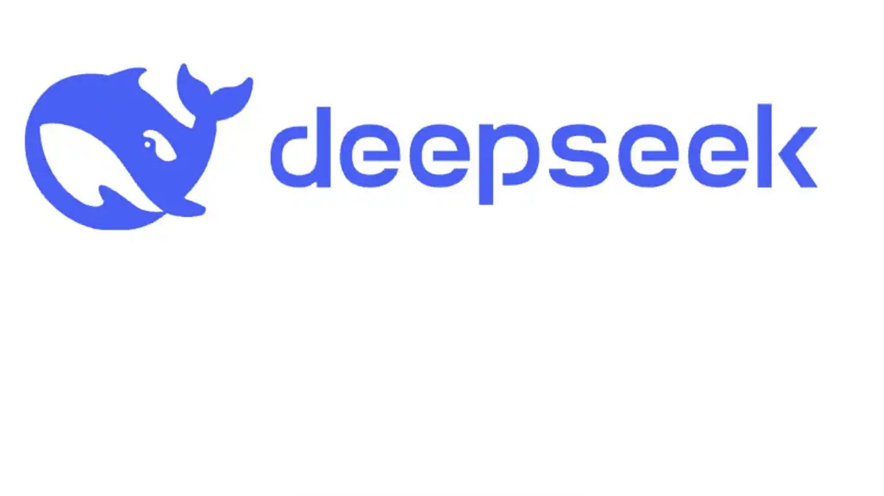
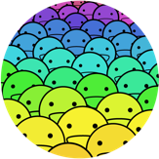
MoE 混合专家
前世今生
ZOMI

Slide 2

Question?
为什么幻方 DeepSeek V3 和 R1 模型能够做到这么便宜的 Tokens/pre $?
幻方的 DeepSeek MoE 架构到底有什么主要特性使得算力利用率上去？
幻方的 DeepSeek MoE 架构会不会降低对训练算力和推理算力的需求？

Slide 3
视频目录大纲
90 年代初期（奠基工作）
RNN 时代（MOE 架构形成）
Transformer 时代（提升效果）
Mixtral 为例 MOE 可视化

Slide 4
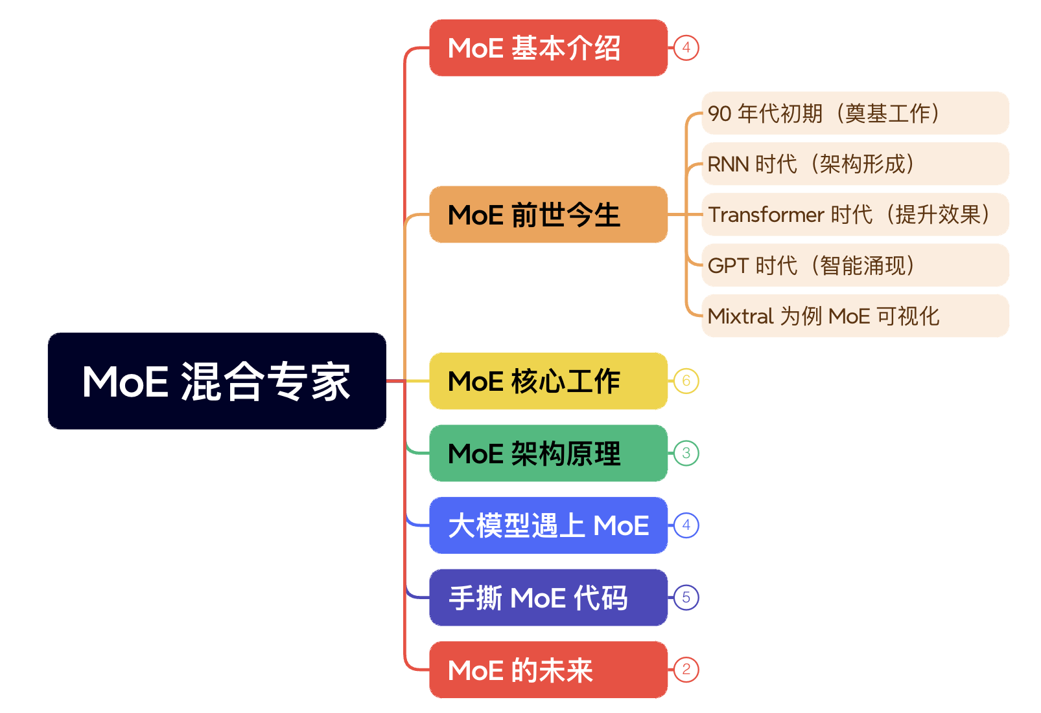
视频目录大纲
什么是 MoE 混合专家模型？
MoE 混合专家模型简史
MoE 混合专家对训练的影响？
让 MoE 训练和推理起飞！
对产业的思考与小结

Slide 5
02
MoE 混合专家模型简史

Slide 6
历史对 MoE 模型架构重要文献
文章名称 | 发布时间 | 主要贡献
Adaptive Mixtures of Local Experts | 1991年 | 提出了局部专家的概念，通过门控机制选择不同的专家子模型处理不同输入区域，为MoE架构奠定了基础。
Hierarchical Mixtures of Experts and the EM Algorithm | 1994年 | 提出了混合专家模型的基本框架，结合了概率模型和神经网络的思想，使用期望最大化（EM）算法进行训练。这是MoE架构的奠基性工作
Outrageously Large Neural Networks: The Sparsely-Gated Mixture-of-Experts Layer | 2017年 | 提出了稀疏门控混合专家层，实现了大规模模型的高效推理。
GShard: Scaling Giant Models with Conditional Computation and Automatic Sharding | 2020年 | 首次将MOE技术引入Transformer架构，提供了高效的分布式并行计算架构。
GLaM: Efficient Scaling of Language Models with Mixture-of-Experts | 2021年 | 利用MoE架构在语言模型中实现了高效的扩展，展示了其在自然语言处理任务中的潜力。
Switch Transformers: Scaling to Trillion Parameter Models with Simple and Efficient Sparsity | 2021年 | 提出了稀疏激活的MOE架构，显著提升了模型的预训练速度和推理效率。
PaLM: Scaling Language Modeling with Pathways | 2022年 | 提出了Pathways架构下的PaLM模型，结合了MoE技术，实现了高效的大规模语言模型训练。
Llama-MoE: Scaling Mixture-of-Experts Models for Open Pretraining | 2023年 | 将MoE架构引入开源的Llama系列模型中，展示了MoE在开放预训练中的可行性
DeepSeekMoE: Towards Ultimate Expert Specialization in Mixture-of-Experts Language Models | 2024年 | 引入了“细粒度/垂类专家”和“共享专家”的概念，提升了专家的专业性和模型效率。

Slide 7
近期发布的 MoE 大模型
模型 | 发布时间 | 备注
GPT4 | 2023年3月 | 23年6月George Hotz爆料GPT4是8×220B模型
Mistral-8×7B | 2023年12月 | Mistral AI，开源
LLAMA-MoE | 2023年12月 | Mate，开源
DeepSeek-MoE | 2024年1月 | 幻方量化(深度求索)，国内首个开源 MoE 模型，有技术报告
Step-2 | 2024年3月 | 阶跃星辰，无开源，无细节发布
MM1 | 2024年3月 | 苹果，多模态MoE，无开源，有技术报告
Grok-1 | 2024年3月 | XAI，开源
Qwen1.5-MoE-A2.7B | 2024年3月 | 阿里巴巴，开源
DBRX | 2024年3月 | Databricks，开源
Mistral-8×22B | 2024年4月 | Mistral AI，开源
WizardLM-2-8×22B | 2024年4月 | 微软，开源
Arctic | 2024年4月 | Snowflake，480B，Dense-MoE Hybrid，开源
Grok-2 | 2024年8月 | XAI，开源
DeepSeek-V3 | 2025 年 1 月 | 幻方量化(深度求索)，国内首个开源 MoE 模型，有技术报告
MiniMax-01 | 2025 年 1 月 | MiniMax 发布的MoE架构大模型，参数规模达4560亿，支持长达400万tokens的输入
Qwen2.5-Max | 2025 年 1 月 | 采用超大规模MOE架构，预训练数据量超过20万亿tokens，支持高达100万token的上下文窗口

Slide 8
04
让 MoE 训练和推理起飞！

Slide 9
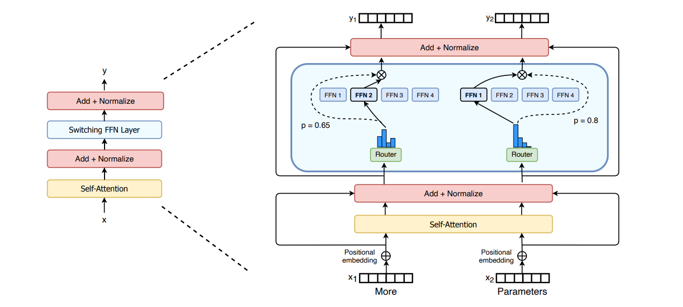
专家网络聚合
Expert 聚合：合并各个专家权重，推理时减少所需参数数量。在不显著牺牲性能的情况下降低模型稀疏复杂度。

Slide 10
思考与小结

Slide 11
总结与思考

Slide 13
引用与参考
https://mp.weixin.qq.com/s/6kzCMsJuavkZPG0YCKgeig
https://www.zhihu.com/tardis/zm/art/677638939?source_id=1003
https://huggingface.co/blog/zh/moe
https://mp.weixin.qq.com/s/mOrAYo3qEACjSwcRPG7fWw
https://mp.weixin.qq.com/s/x39hqf8xn1cUlnxEIM0_ww
https://mp.weixin.qq.com/s/ZXjwnO103e-wXJGmmKi-Pw
https://mp.weixin.qq.com/s/8Y281VYaLu5jHoAvQVvVJg
https://blog.csdn.net/weixin_43013480/article/details/139301000
https://developer.nvidia.com/zh-cn/blog/applying-mixture-of-experts-in-llm-architectures/
https://www.zair.top/post/mixture-of-experts/
https://my.oschina.net/IDP/blog/16513157
PPT 开源在：
https://github.com/chenzomi12/AIInfra

